Slide 1



Ярославская область
РЕГИОНАЛЬНЫЙ ЦЕНТР ИНЖИНИРИНГА
апрель, 2021

Slide 2

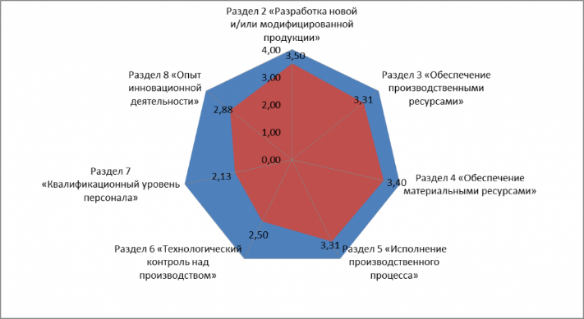
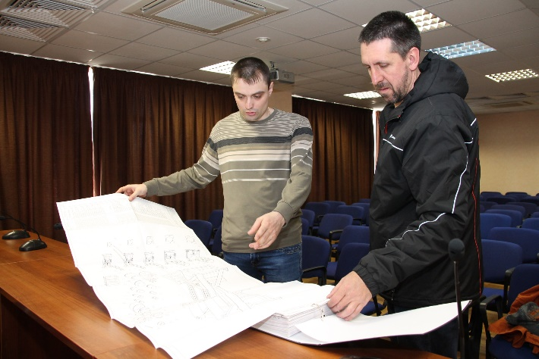

УСЛУГИ РЦИ
НЕ ИНЖЕНЕРНЫЕ УСЛУГИ
1 | Определение индекса технологической готовности
2 | Содействие в разработке программ модернизации / технического перевооружения / реконструкции производства
3 | Содействие в составлении бизнес-планов / ТЭО / инвестиционных меморандумов для инвестиционных проектов предприятий МСП
4 | Анализ рыночной конъюнктуры для оценки целесообразности изготовления новой серийной продукции и каналов её сбыта
5 | Анализ нематериальных активов
6 | Анализ потенциала предприятия
7 | Квалификационная оценка субъекта малого и среднего предпринимательства, разработка индивидуальной карты развития предприятия
8 | Содействие в проведении сертификации, декларировании, аттестации
Услуги оказываются на льготных условиях - 10% от рыночной стоимости

Slide 3
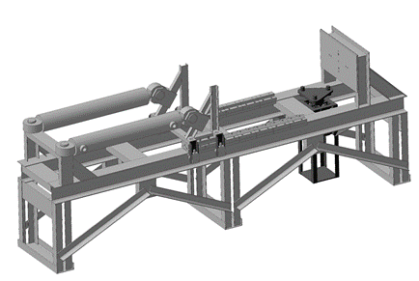


УСЛУГИ РЦИ
ИНЖЕНЕРНЫЕ УСЛУГИ
1 | Разработка конструкции узлов и деталей по заданию заказчика
2 | Разработка конструкции узлов деталей по заданию заказчика, изготовление опытных образцов промышленных изделий, технологического оборудования, отдельных узлов и деталей, оснастки производственного оборудования
3 | Разработка управляющих программ, алгоритмов обработки узлов и деталей, включая их улучшение и оптимизацию
4 | Разработка и моделирование процессов обработки узлов и деталей, включая их оптимизацию
5 | Подбор инструментов и оптимизация технологических процессов деталей и узлов по требованию заказчика
6 | Автоматизация технологических процессов
7 | Цифровизация. Внедрение автоматизированной системы управления производством
Услуги оказываются на льготных условиях - 25% от рыночной стоимости

Slide 4



ГБУ ЯО «КОРПОРАЦИЯ РАЗВИТИЯ МСП (БИЗНЕС-ИНКУБАТОР)»
РЕГИОНАЛЬНЫЙ ЦЕНТР ИНЖИНИРИНГА
г. Ярославль, ул. Чехова, 2
г. Рыбинск, ул. Глеба Успенского, 2а офис 108
(4852) 37-04-01
(4855) 23-16-02
→
yarincubator.ru
→
rci-76.ru
info@yarincubator.ru
rci76@mail.ru

